Slide 1


ПРОГРАМА
кандидата на посаду директора
закладу вищої освіти
«Київський коледж будівництва,
архітектури та дизайну»
БУЛГАКОВА
ВАЛЕРІЯ
АНДРІЙОВИЧА

Slide 2
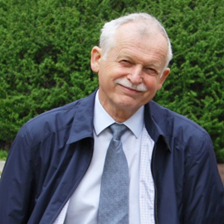
ДОВІДКА
БУЛГАКОВ ВАЛЕРІЙ АНДРІЙОВИЧ
Дата народження | 13 липня 1948 року
Науковий ступінь, вчене звання | Кандидат політичних наук, доцент
Нагороди та звання | Заслужений працівник народної освіти, Відмінник освіти України, грамоти Верховної Ради України та Кабінету Міністрів України
Стаж роботи в коледжі | 46 років
Трудова діяльність | Директор коледжу з березня 1994 року і до цього часу
Громадська діяльність | Голова Правління ГО «Всеукраїнська Асоціація працівників ВНЗ І-ІІ р.а.»

Slide 3

ПРІОРИТЕТНІ НАПРЯМИ
ПРОГРАМИ

Slide 4
Система управління коледжем
Демократизація системи менеджменту та розширення повноважень студентського самоврядування
Запобігання корупційних дій та реалізація напрямів академічної доброчесності
Розвиток інформаційної інфраструктури та організація електронного документообігу
Розширення переліку платних освітніх послуг, в т.ч. за рахунок навчання іноземних громадян

Slide 5
Кадрова політика
Підвищення якісного складу викладацького персоналу, в т.ч. збільшення частки науково-педагогічного персоналу
Новий якісний рівень підвищення кваліфікації кадрів, стажування на провідних підприємствах, за кордоном
Мотивація персоналу до роботи з талановитою молоддю, видавничої діяльності та курс на омолодження вікової структури персоналу
Соціальна захищеність, дотримання норм трудового законодавства та здоровий мікроклімат у колективі

Slide 6
Забезпечення освітнього процесу
та якість підготовки спеціалістів
Абітурієнто- та студентоцентрований підхід
Створення умов для навчання впродовж життя
Високі стандарти якості освітніх послуг та реалізація програмних результатів навчання за освітніми програмами спеціальностей
Розробка освітніх програм за запитами стейкголдерів
Розширення бібліотечного фонду, впровадження авторських курсів, практична підготовка
Концепція дуальної освіти

Slide 7
Студентське самоврядування
та молодіжна політика
Допомога у розвитку всебічно розвиненої особистості студентів
Підтримка студентів, які потребують особливої уваги та стимулювання обдарованої молоді
Сприяння реалізації ініціатив студентів та розвиток лідерських якостей
Сприяння в отримані першого робочого місця
Розвиток студентського самоврядування та активізація вертикалі «Директор-Студент»

Slide 8
Фінансово-господарська діяльність
МЕТА: пошук джерел самофінансування
РЕАЛІЗАЦІЯ
Розширення спектру платних освітніх послуг та збільшення
частки студентів, які навчаються за контрактною формою
Створення фонду меценатів та спонсорів
Залучення коштів у формі грантів
Організація студентських підрозділів (майстерень, загонів)
для надання будівельних, архітектурно-дизайнерських,
ландшафтних, економіко-правових послуг

Slide 9
Розвиток матеріально-технічної бази
Інформатизація освітнього процесу (комп'ютери, мультимедіа, ліцензовані програмні продукти)
Модернізація інженерних мереж, впровадження енергоощадних технологій
Ремонт житлових секцій гуртожитку та облаштування гостьових кімнат готельного типу
Поліпшення умов харчування, медичного обслуговування, облаштування зон відпочинку та самопідготовки

Slide 10
Міжнародне співробітництво
Продовження співробітництва із закладами освіти Литви, КНР, Словаччини
Система подвійних дипломів
Науковий обмін та участь у проектах мовної підготовки студентів та викладачів

Slide 11
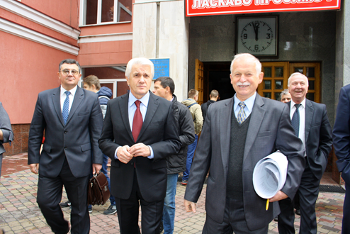
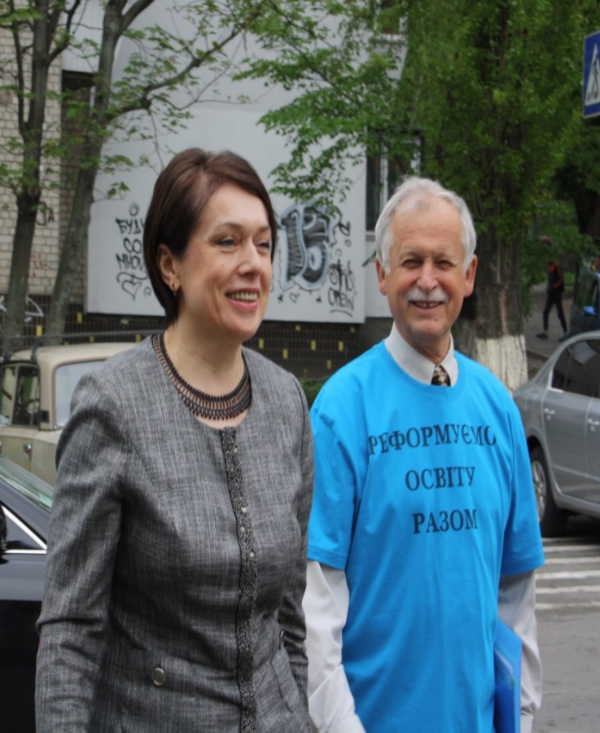
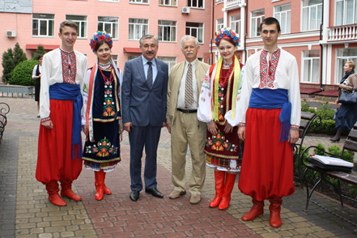
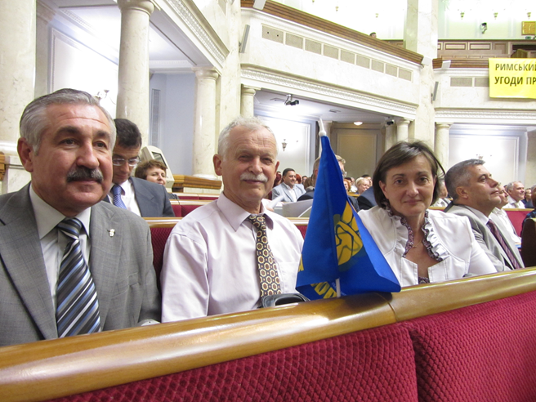
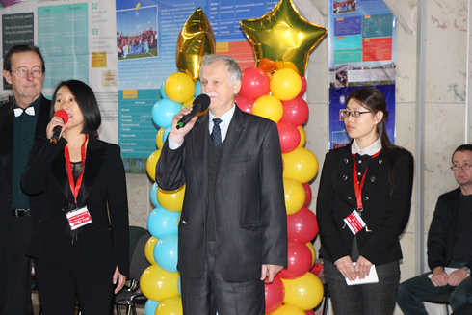
Коледж, як справа всього життя!

Slide 12
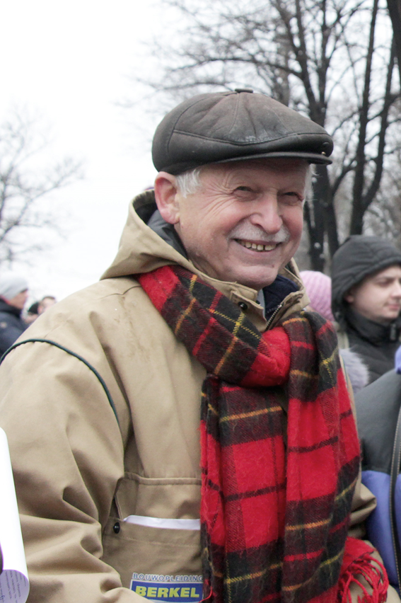

Дякую за Вашу довіру та
сподіваюсь на Вашу підтримку
З повагою, В.А. Булгаков

